Slide 1
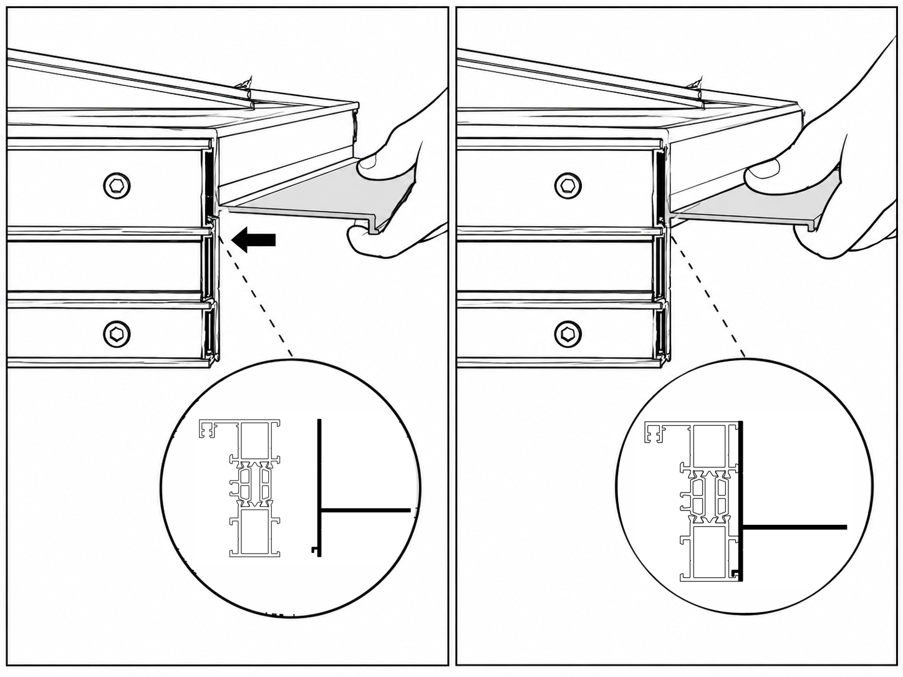
1.将安装翼扣入边框槽口

Slide 2
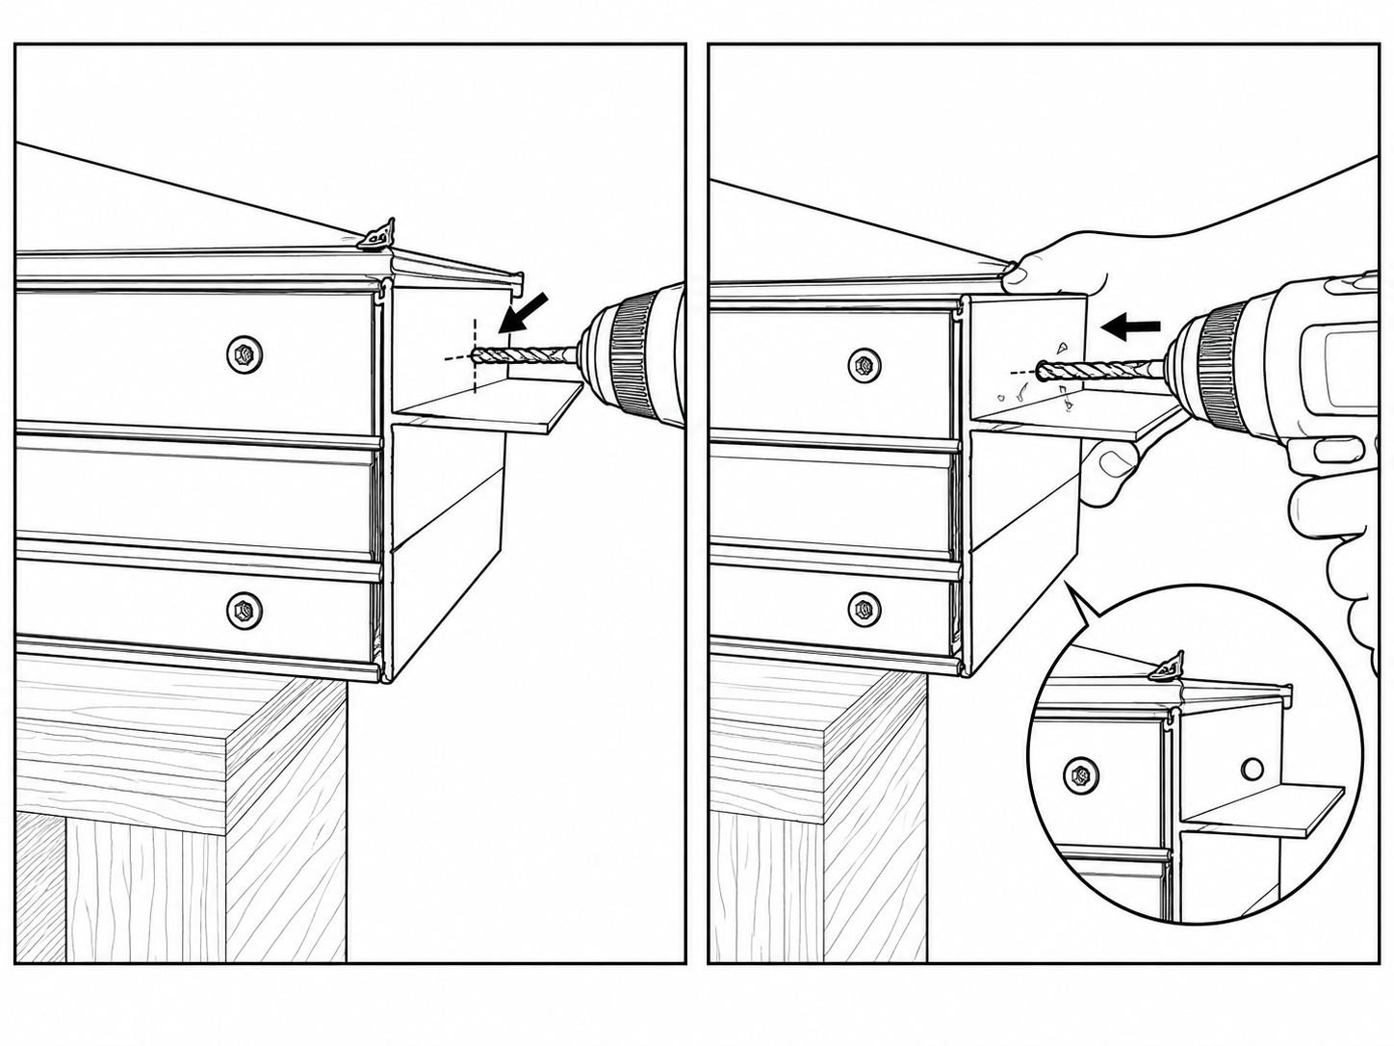
2.安装翼开螺丝孔

Slide 3
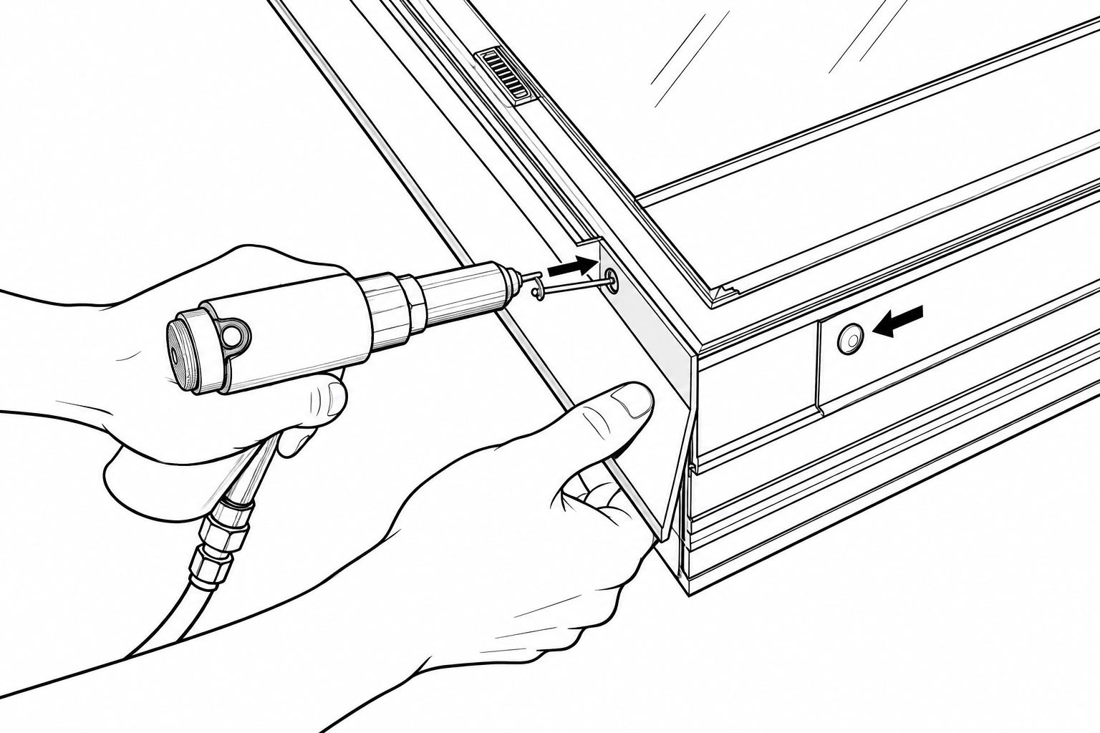

3.用柳钉让安装翼和边框连接在一起

Slide 4
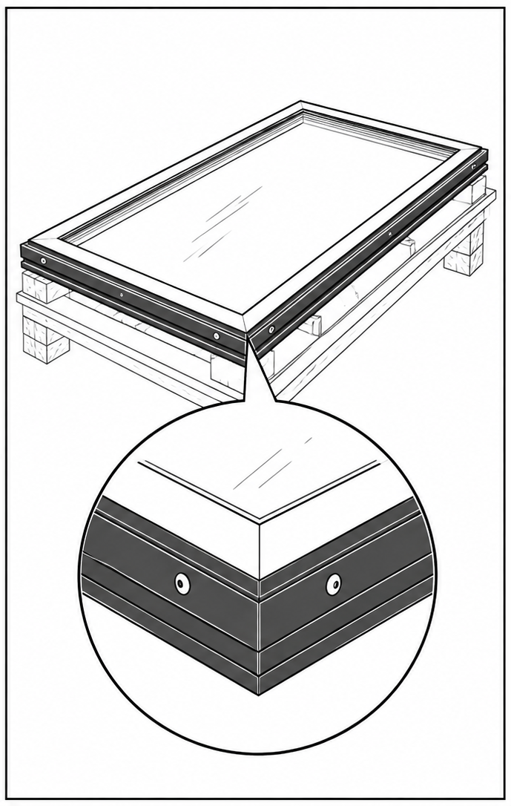
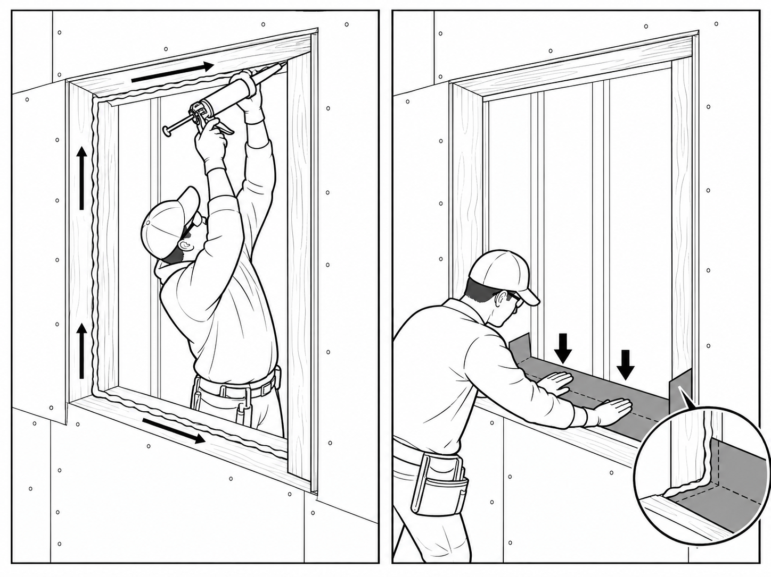
4.按刚才步骤安装好四周安装翼
5.四周打防水胶，底部贴防水布

Slide 5
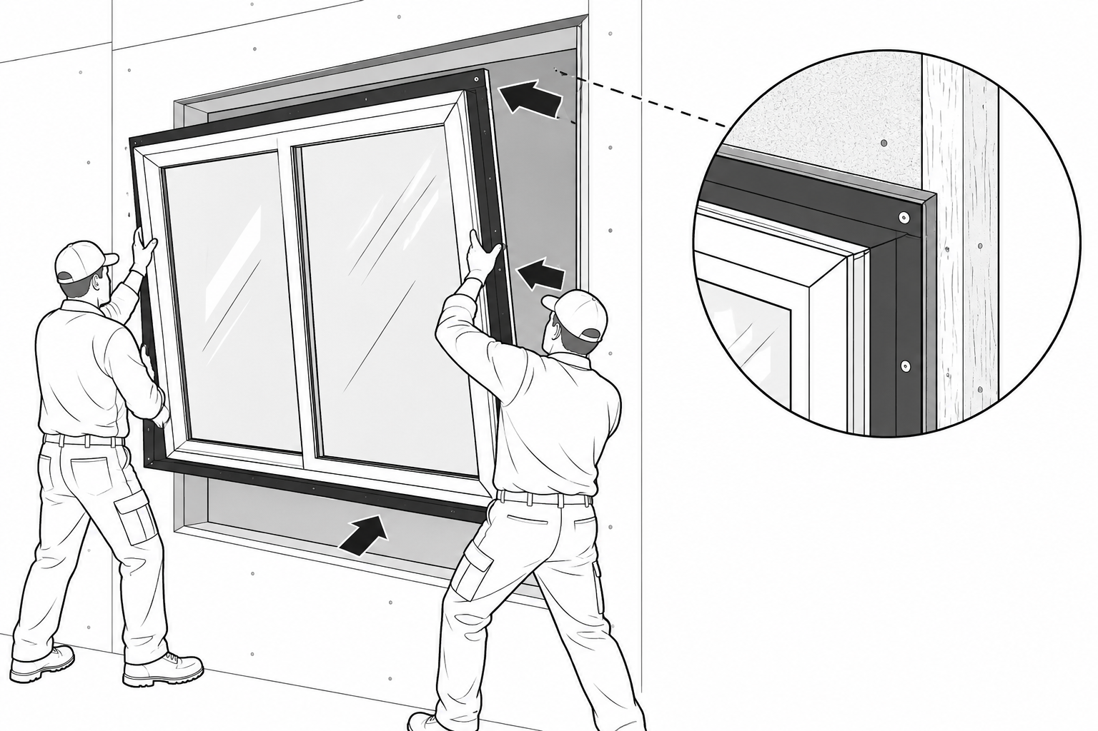
6.窗户放入洞口

Slide 6
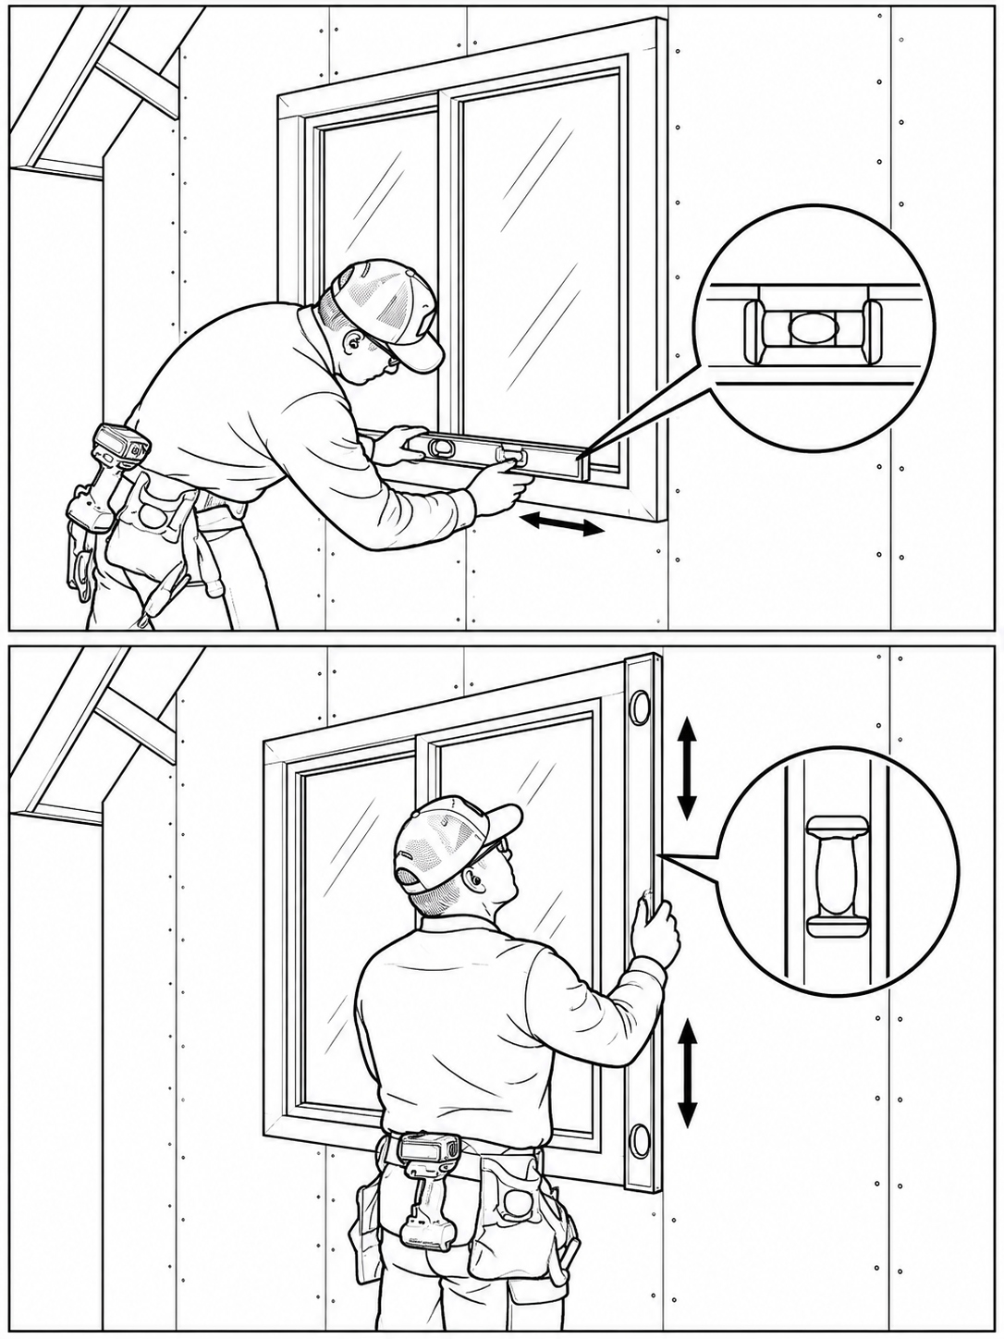
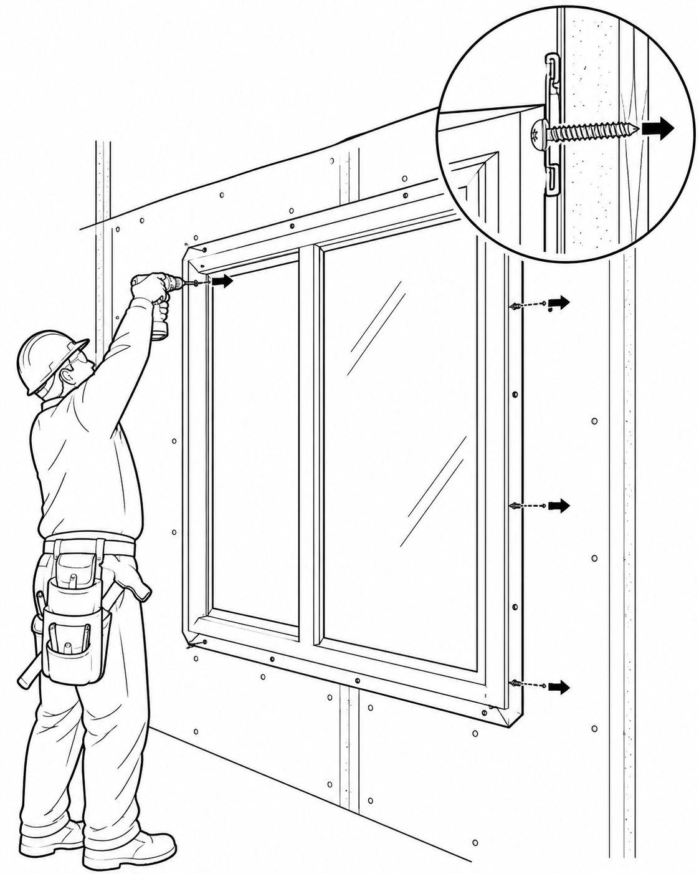
7.调整水平
8.安装翼贴着墙体，打螺丝固定

Slide 7
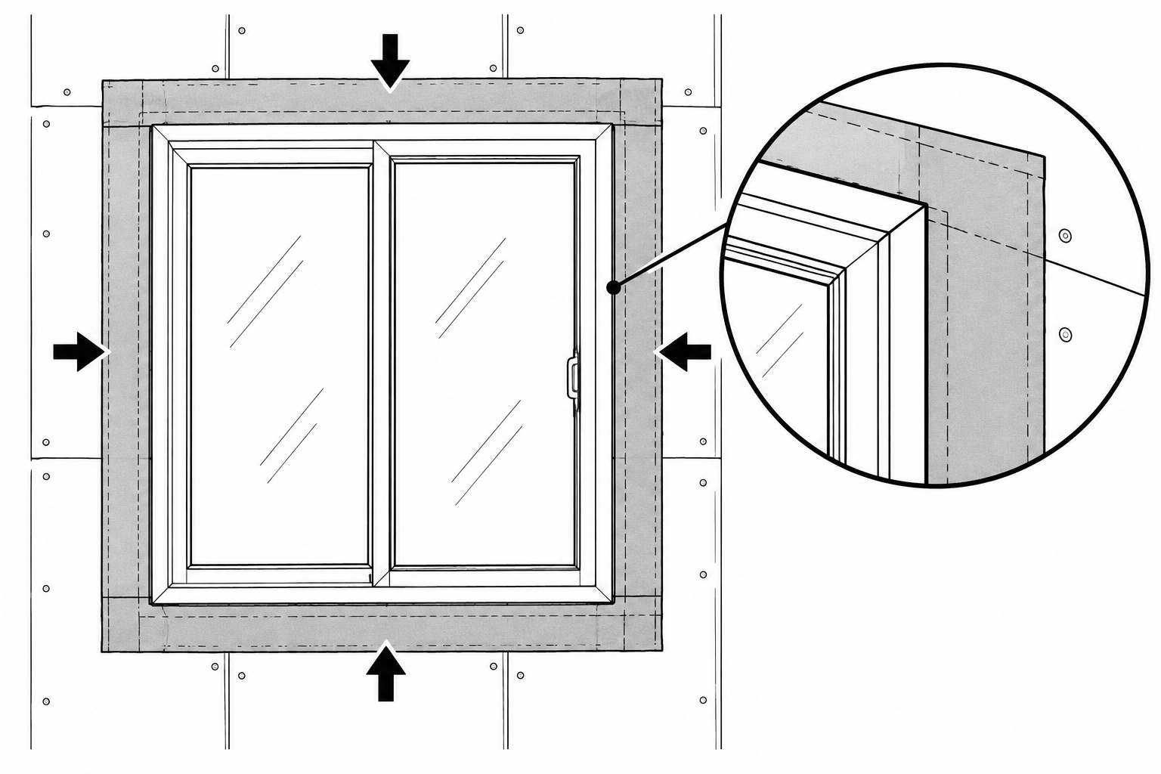
9.四周贴防水布

Slide 8
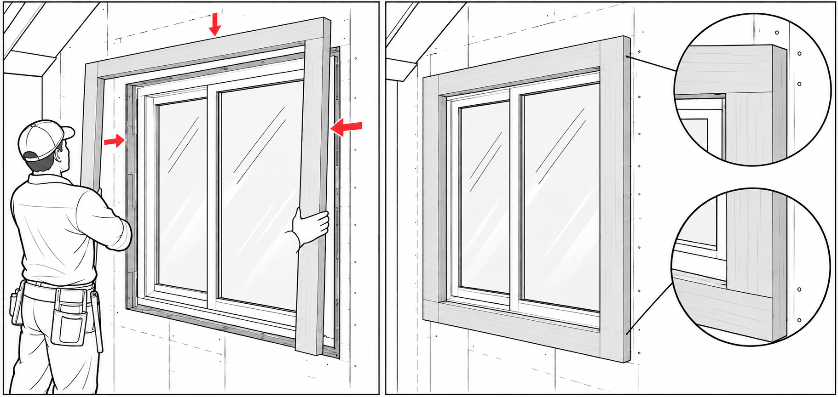
10.安装木框

Slide 9
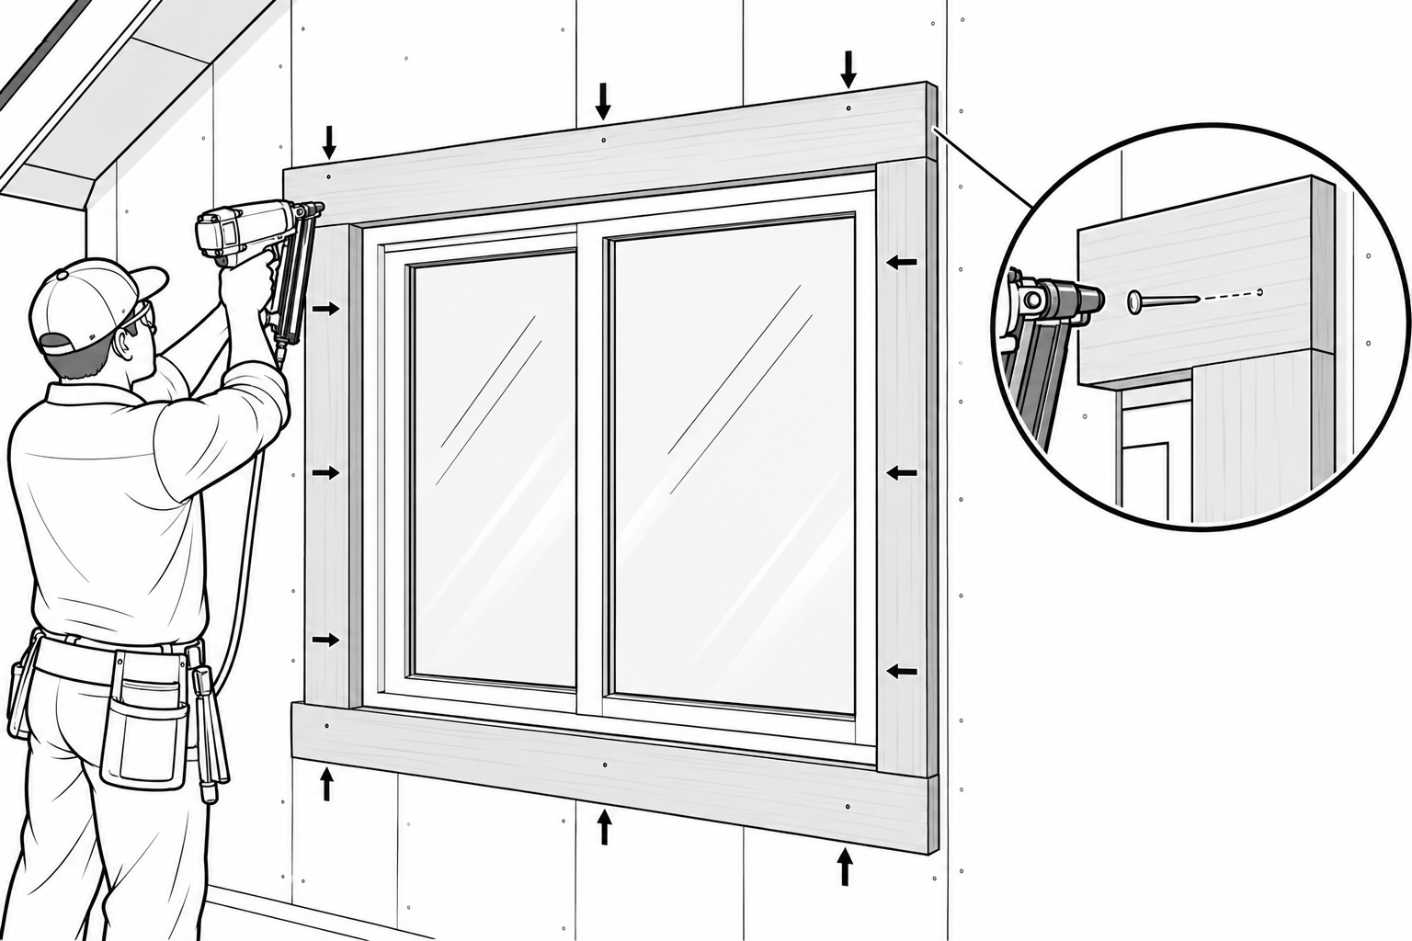
11.钉枪固定木框

Slide 10
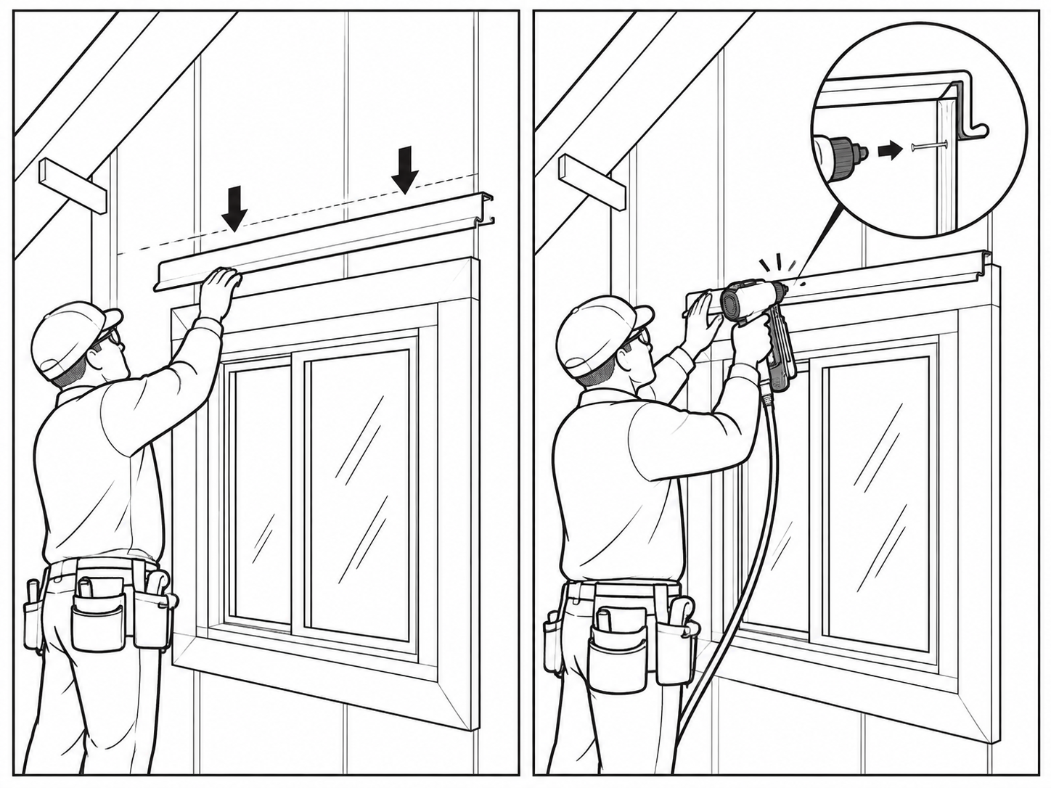

12.顶部安装防水板

Slide 11
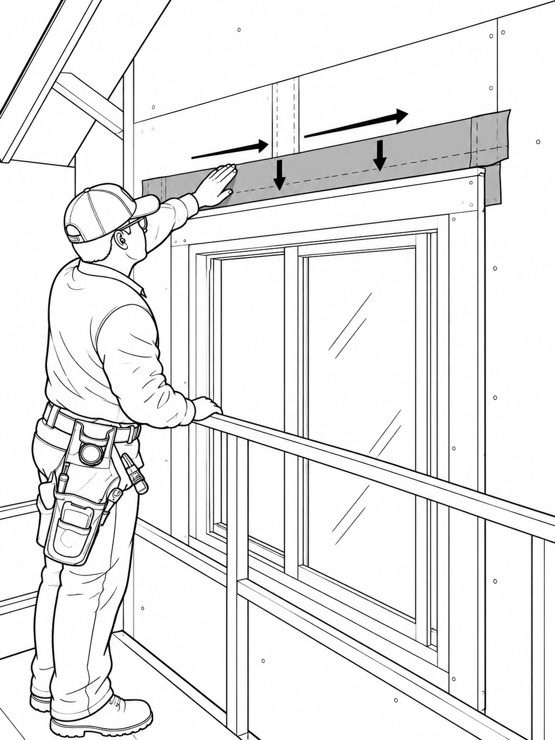
13.防水板贴上防水布安装完成

